Slide 1


ХАРКІВСЬКИЙ НАЦІОНАЛЬНИЙ ЕКОНОМІЧНИЙ УНІВЕРСИТЕТ
ІМЕНІ СЕМЕНА КУЗНЕЦЯ
Факультет міжнародної економіки і менеджменту
Кафедра готельного і ресторанного бізнесу
Візуальний супровід до кваліфікаційної роботи магістра
на тему:
«Управління інноваційною діяльністю підприємства готельно - ресторанного бізнесу»
Виконав: студент 2 курсу,
ОПП 241 «Готельно-ресторанна справа»
Погорілий Ян Романоваич
Керівник:
канд. екон. наук, доцент В.В. Жуков В.В.
Харків – 2022 рік

Slide 2
1
ПРЕДМЕТ ДОСЛІДЖЕННЯ: механізми формування інноваційних рішень в закладі готельного господарства «Дикий мед» (с. Татарів) та моделі удосконалення їх управлінських рішень.
ОБ’ЄКТ ДОСЛІДЖЕННЯ: індустрія HORECA, зокрема заклади готельного господарства, що пропонують споживачам базові послуги з розміщення та харчування.
МЕТА РОБОТИ: розробка моделі впровадження інноваційних процесів та технологій в закладі готельного господарства з метою удосконалення подальшого управління.
ЗАВДАННЯ РОБОТИ:
проаналізувати сучасний стан розвитку готельної індустрії;
розглянути модель процесу створення якісної готельної послуги;
надати характеристику готельного комплексу, що розглядається, описати його інфраструктуру;
провести оцінку конкурентного середовища закладів готельного господарства;
дослідити організаційну структуру управління готельного комплексу, що розглядається;
провести моделювання процесу управління інноваціями готельного підприємства;
запропонувати шляхи удосконалення процесу управління інноваціями в закладі та методику оцінки ефективності впроваджених рішень.

Slide 3
Аналіз найбільших готельних груп світу в 2021 році
2
№ | Назва готельної групи | Країна | Кількість закладів мережі |  | Кількість номерів |  | Річна динаміка зміни кількості номерів,
 |  |  | 2021 | 2020 | 2021 | 2020 | од. | %
1 | MARRIOTT INTERNATIONAL | США | 7551 | 7351 | 1400289 | 1358400 | +41889 | +3,1%
2 | JIN JIANG | Китай | 10304 | 9518 | 1087994 | 1020036 | +67958 | +6,7%
3 | HILTON WORLDWIDE | США | 6422 | 6055 | 1010257 | 962864 | +47393 | +4,9%
4 | IHG | Велико-британія | 5964 | 5903 | 886036 | 883563 | +2473 | +0,3%
5 | WYNDHAM HOTEL GROUP | США | 8941 | 9280 | 795909 | 831025 | -35116 | -4,2%
6 | ACCOR | Франція | 5139 | 5036 | 753344 | 730886 | +22458 | +3,1%
7 | HUAZHU | Китай | 6802 | 5295 | 607137 | 492936 | +114201 | +23,2%
8 | CHOICE HOTELS | США | 7147 | 7153 | 597977 | 590897 | +7080 | +1,2%
9 | OYО | Індія | 20591 | 43000 | 549000 | 1200000 | -651000 | -54,3%
10 | BTH HOTELS | Китай | 4701 | 4216 | 430224 | 403757 | +26467 | +6,6%

Slide 4
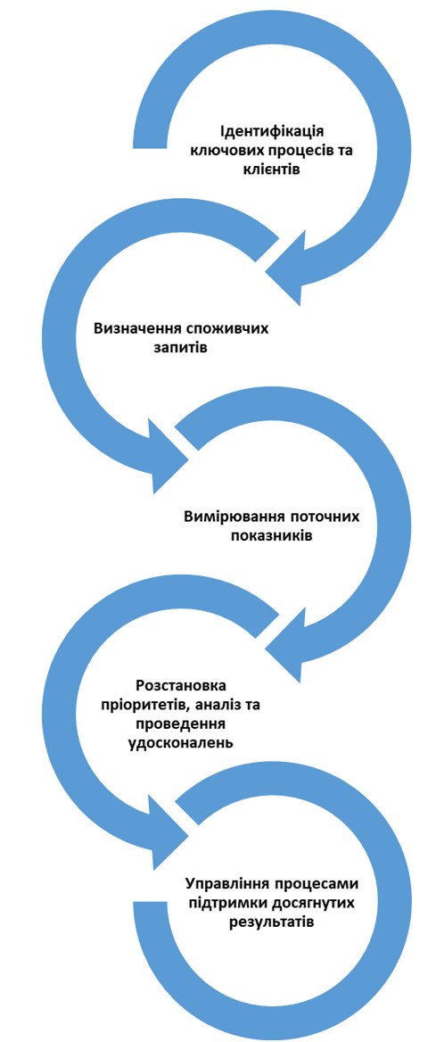
3
Модель процесу створення якісної готельної послуги
1. Визначити пріоритетні для клієнтів процеси, що характеризуються низькими рейтингами задоволеності.
2. Виявити важливі для клієнтів фактори та ранжувати їх за значимістю; визначити первинні процеси та можливості готелю щодо задоволення існуючих потреб.
3. Провести дослідження системи ведення готельного господарства, націлене на створення надійного та захищеного від помилок процесу, який може бути стандартизований усередині готельного підприємства.
4. Ідентифікувати та скоротити непотрібні витрати, проаналізувавши процес шляхом спрощення, виключення та об’єднання етапів системи господарювання.
5. Для здійснення інноваційних змін щодо створення якісної готельної послуги пропонується створення певної організаційної структури управління, за допомогою якої відбувається впровадження цього підходу до культури організації.

Slide 5

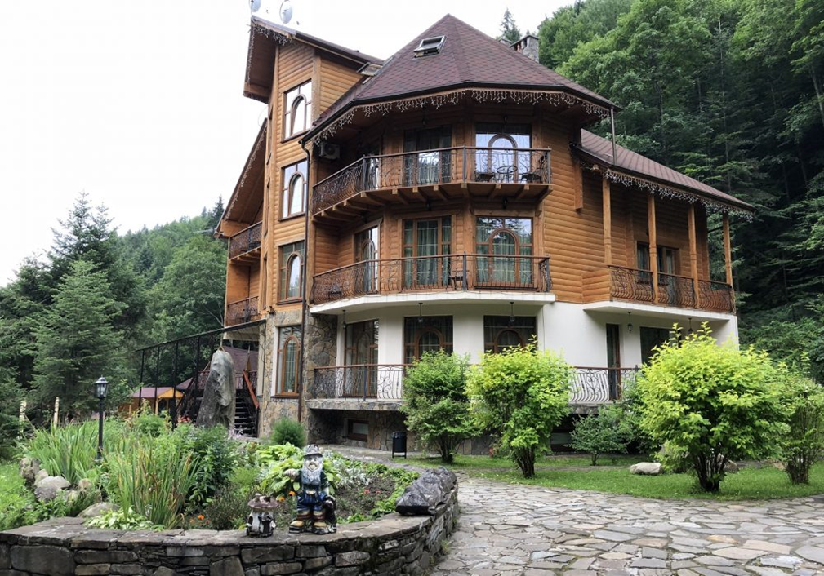
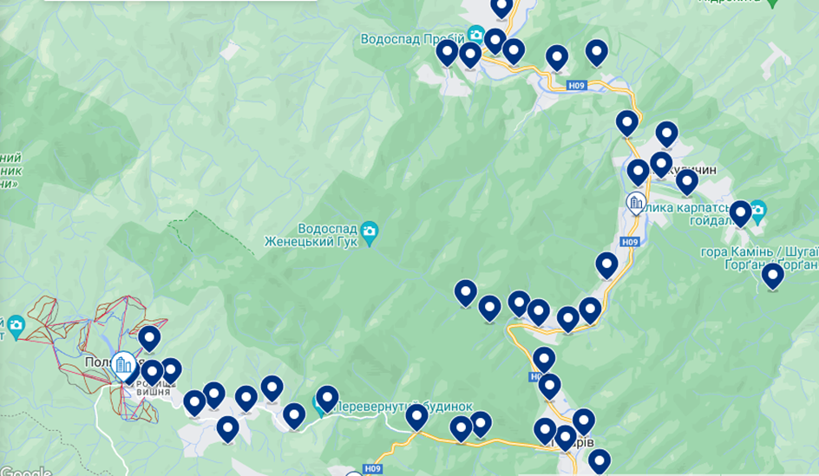
4
Готельна інфраструктура
агломерату
«Яремча-Татрів-Буковель»
Котедж готельного комплексу «Дикий мед» (с. Татарів)

Slide 6
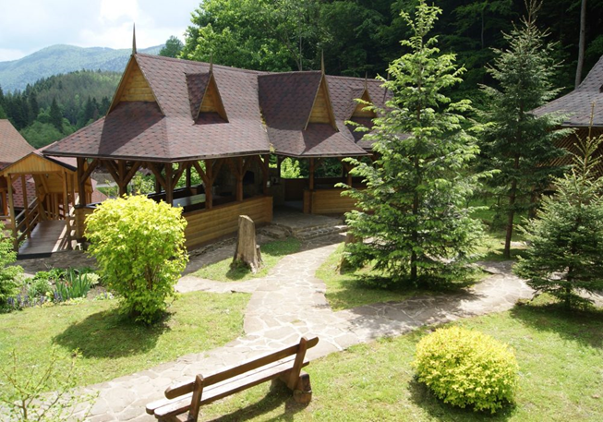
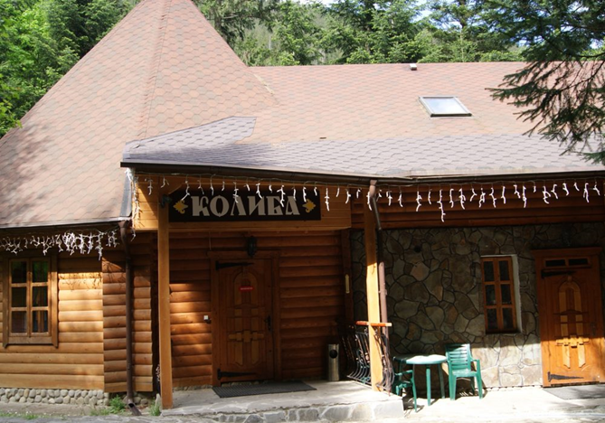
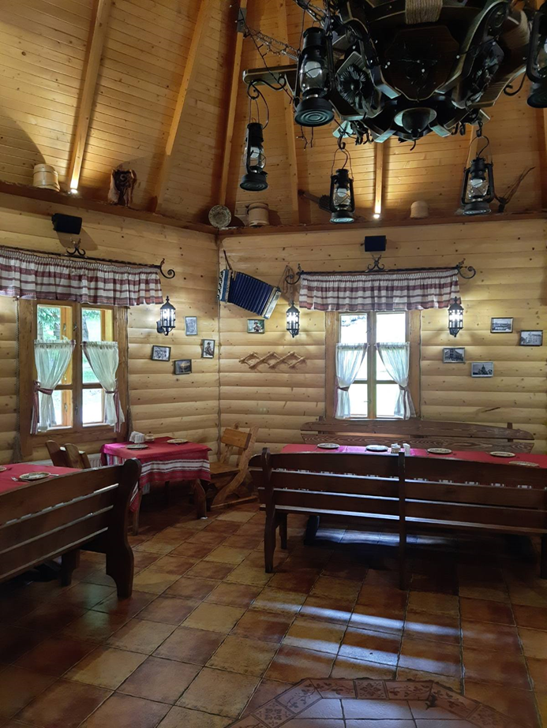
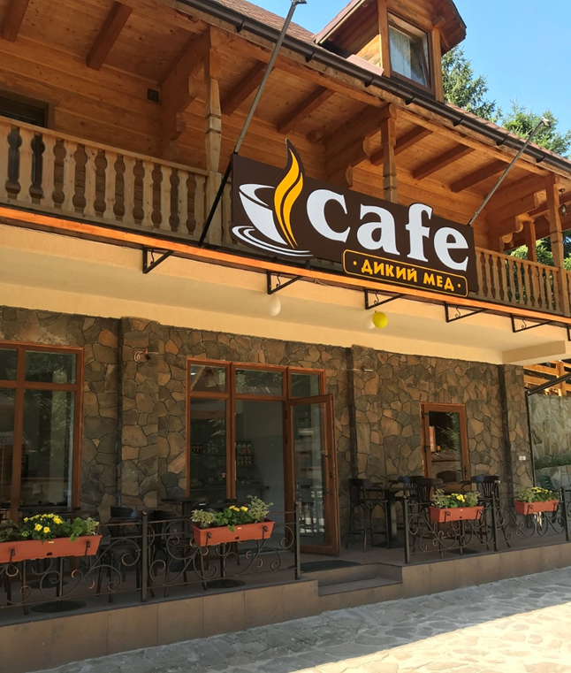
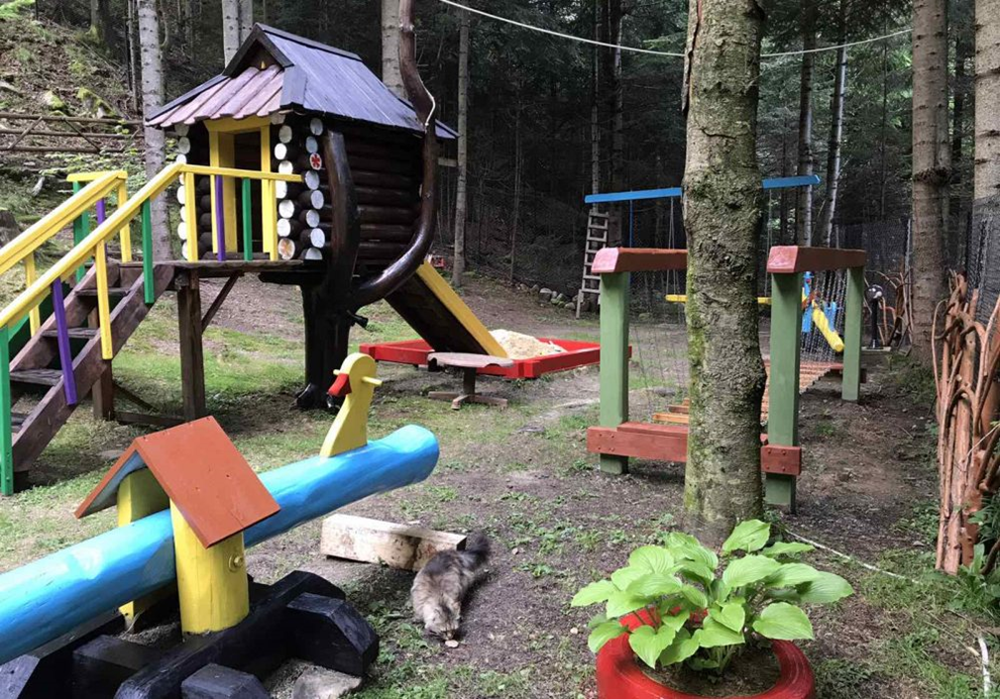
Інфраструктура готельного комплексу «Дикий мед»
5
Інфраструктура навколишньої території
Екстер’єр закладу «Колиба»
Інтер’єр закладу «Колиба»
Дитяча спортивно-оздоровча зона
Екстер’єр кафе готельного комплексу

Slide 7
6
Характеристика послуг готельного комплексу «Дикий мед»
ОСНОВНИХ
ДОДАТКОВИХ
Послуги | Характеристика
Розміщення | в котеджах кількість номерів - 22
Харчування | Сніданки (з 08.00 до 10.30) Колиба «Диий мед» на 20 місць; Кафе «Дикий мед» на 40 місць ( в тому числі 16 місць на відкритій терасі)
Платні | Безкоштовні
Сауна Організація екскурсій Прокат велосипедів Альтанка, мангал, дрова Прання Прасування Room-service Трансфер Масаж | Бронювання Зберігання речей в камерах схову Виклик швидкої допомоги Доставка в номер медикаментів Послуга «Будильник» Надання сувенірної реклами Надання довідкової інформації послуг Автостоянка та стоянка для велосипедів Wi-Fi на території теніс, бадмінтон, настільні ігри місце для сушіння гірськолижного спорядження дитячий майданчик

Slide 8
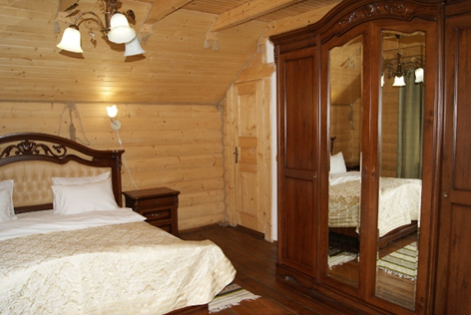
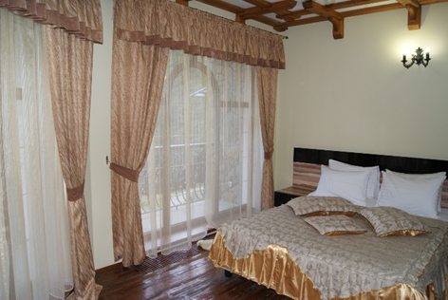
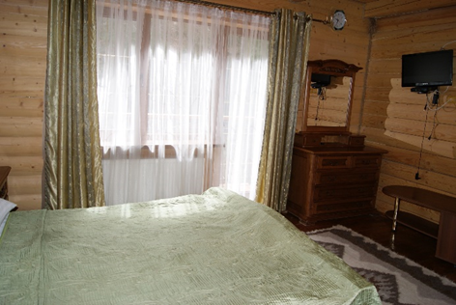
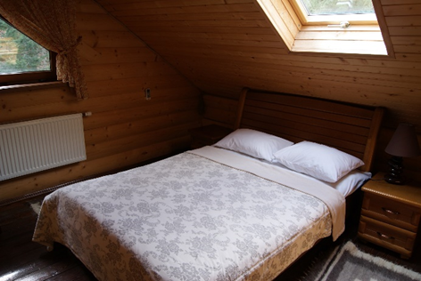
Приклади інтер’єру номерів готельного комплексу «Дикий мед»
7
люкс
напівлюкс
стандарт
комфорт-міні

Slide 9
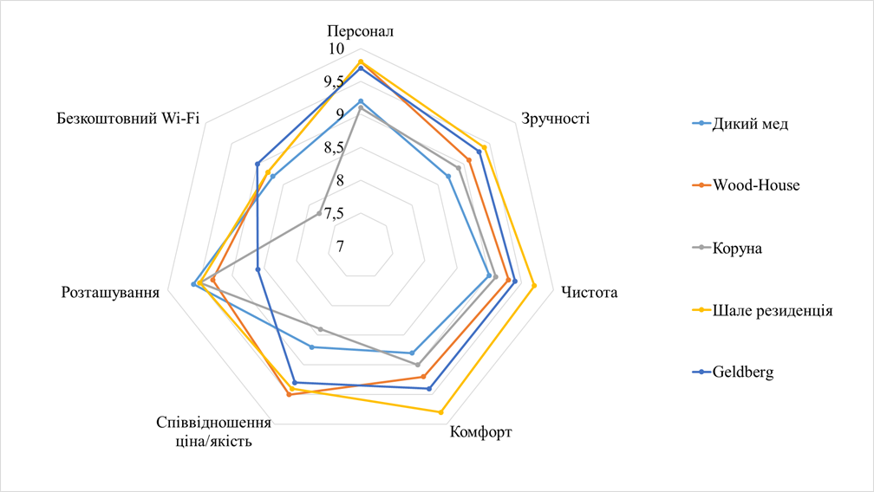
Експертна оцінка конкурентного середовища закладів готельного господарства
8
Показники | Заклади готельного господарства у с. Татарів Надвірнянського району Івано-Франківської області
 | Дикий мед¹ | Wood-House² | Коруна³ | Шале резиден-ція⁴ | Geldberg⁵
Min вартість двомісного розміщення, грн | 800 | 1500 | 1690 | 1100 | 900
Max вартість двомісного розміщення, грн | 2200 | 1700 | 3190 | 1350 | 1000
Персонал* | 9,2 | 9,8 | 9,1 | 9,8 | 9,7
Зручності* | 8,7 | 9,1 | 8,9 | 9,4 | 9,3
Чистота* | 9,0 | 9,3 | 9,1 | 9,7 | 9,4
Комфорт* | 8,8 | 9,2 | 9,0 | 9,8 | 9,4
Співвідношення ціна/якість* | 8,7 | 9,5 | 8,4 | 9,4 | 9,3
Розташування* | 9,6 | 9,3 | 9,5 | 9,5 | 8,6
Безкоштовний Wi-Fi* | 8,7 | 8,8 | 7,8 | 8,8 | 9,0
Оцінка якісних показників
конкурентоспроможності
Примітки: * – на основі відгуків на сайті booking.com, 1 – на основі 775 відгуків на сайті booking.com, 2 – на основі 106 відгуків на сайті booking.com, 3 – на основі 352 відгуків на сайті booking.com, 4 – на основі 592 відгуків на сайті booking.com, 5– на основі 392 відгуків на сайті booking.com

Slide 10
Бальна оцінка конкурентного середовища закладів готельного господарства
9
Показники | Коефіцієнт вагомості якісного показника | Заклади готельного господарства у с. Татарів Надвірнянського району Івано-Франківської області
 |  | Дикий мед | Wood-House | Коруна | Шале резиденція | Geldberg
Відносний показник min вартості двомісного розміщення | - | 1,000 | 0,533 | 0,473 | 0,727 | 0,889
Відносний показник max вартості двомісного розміщення | - | 0,455 | 0,588 | 0,313 | 0,741 | 1,000
Результат: кількісних показників |  | 1,455 | 1,121 | 0,786 | 1,468 | 1,889
Персонал | 0,15 | 1,38 | 1,47 | 1,365 | 1,47 | 1,455
Зручності | 0,2 | 1,74 | 1,82 | 1,78 | 1,88 | 1,86
Чистота | 0,1 | 0,9 | 0,93 | 0,91 | 0,97 | 0,94
Комфорт | 0,15 | 1,32 | 1,38 | 1,35 | 1,47 | 1,41
Співвідношення ціна/якість | 0,2 | 1,74 | 1,9 | 1,68 | 1,88 | 1,86
Розташування | 0,15 | 1,44 | 1,395 | 1,425 | 1,425 | 1,29
Безкоштовний Wi-Fi | 0,05 | 0,435 | 0,44 | 0,39 | 0,44 | 0,45
Результат: якісних показників | 1,0 | 8,955 | 9,335 | 8,9 | 9,535 | 9,265
Інтегральна оцінка конкурентного середовища закладів готельного господарства
Відносні показники | Заклади готельного господарства у с. Татарів Надвірнянського району Івано-Франківської області
 | Дикий мед | Wood-House | Коруна | Шале резиденція | Geldberg
Кількісний | 0,770 | 0,593 | 0,416 | 0,777 | 1,000
Якісний | 0,939 | 0,979 | 0,933 | 1,000 | 0,972
Інтегральний | 0,850 | 0,762 | 0,623 | 0,881 | 0,986

Slide 11
10
Матриця SWOT-аналізу готельного комплексу «Дикий мед» (с. Татарів)
Сильні сторони | Слабкі сторони
Зручність розташування, в тому числі до гірськолижного комплексу Буковель Інфраструктура готельного комплексу Наявність двох закладів ресторанного господарства на території Широкий спектр додаткових послуг | Відсутність гнучкої цінової політики Кадрова проблема Відсутність активної рекламної компанії
Можливості | Ризики
Лідер на місцевому ринку готельних послуг (за кількістю відгуків) Істотне збільшення туристичного потоку Залучення різних цільових аудиторій завдяки широкому спектру варіантів розміщення (різна ціна номерів) | Висока конкуренція на місцевому ринку Урахування змін потреб цільової аудиторії Низький бар’єр для виходу на місцевий ринок конкурентів

Slide 12
Організаційна структура управління готельним комплексом «Дикий мед»
11

Slide 13
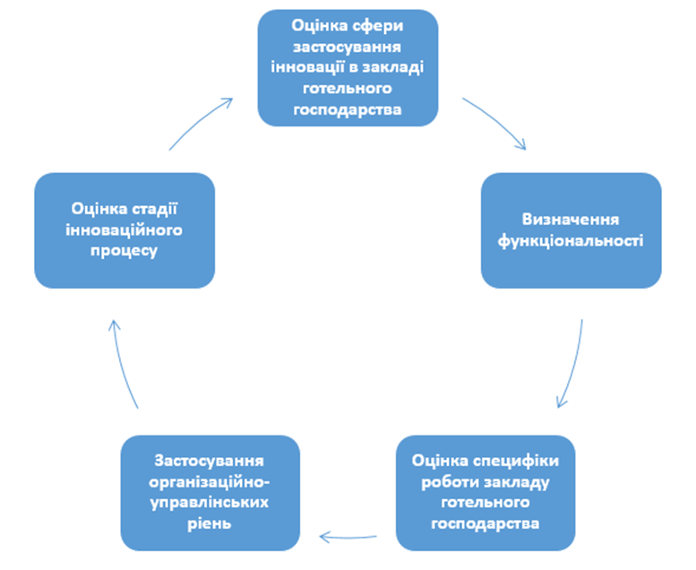
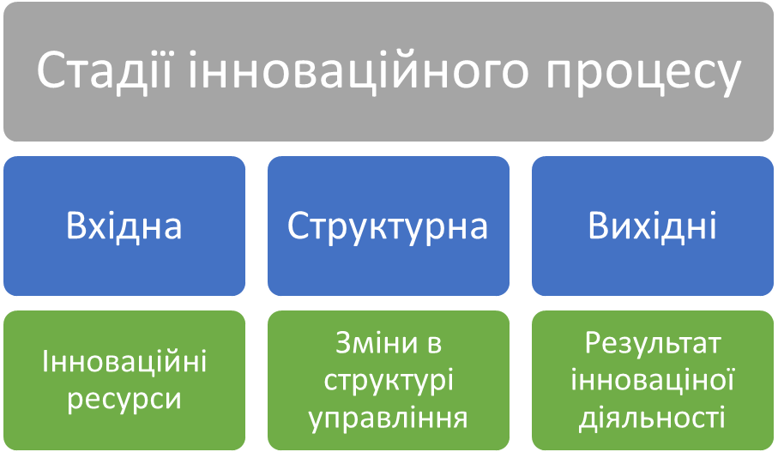
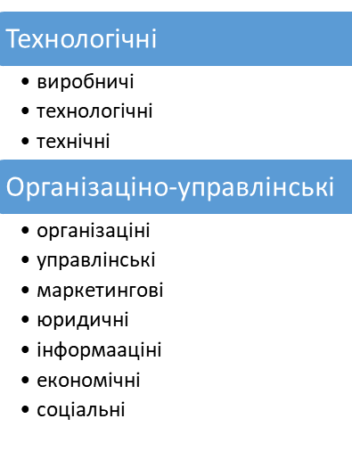
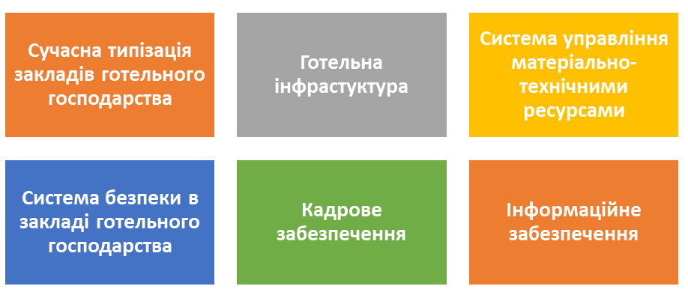
Пропозиції щодо удосконалення процесу управління інноваціями готельного комплексу «Дикий мед»
12
Оцінка стадії інноваційного процесу
Види функціональності інноваційних рішень для закладу
Моделювання впровадження інноваційних процесів у закладі готельного господарства
Типізація факторів, що впливають на обрання виду інновацій у закладі

Slide 14
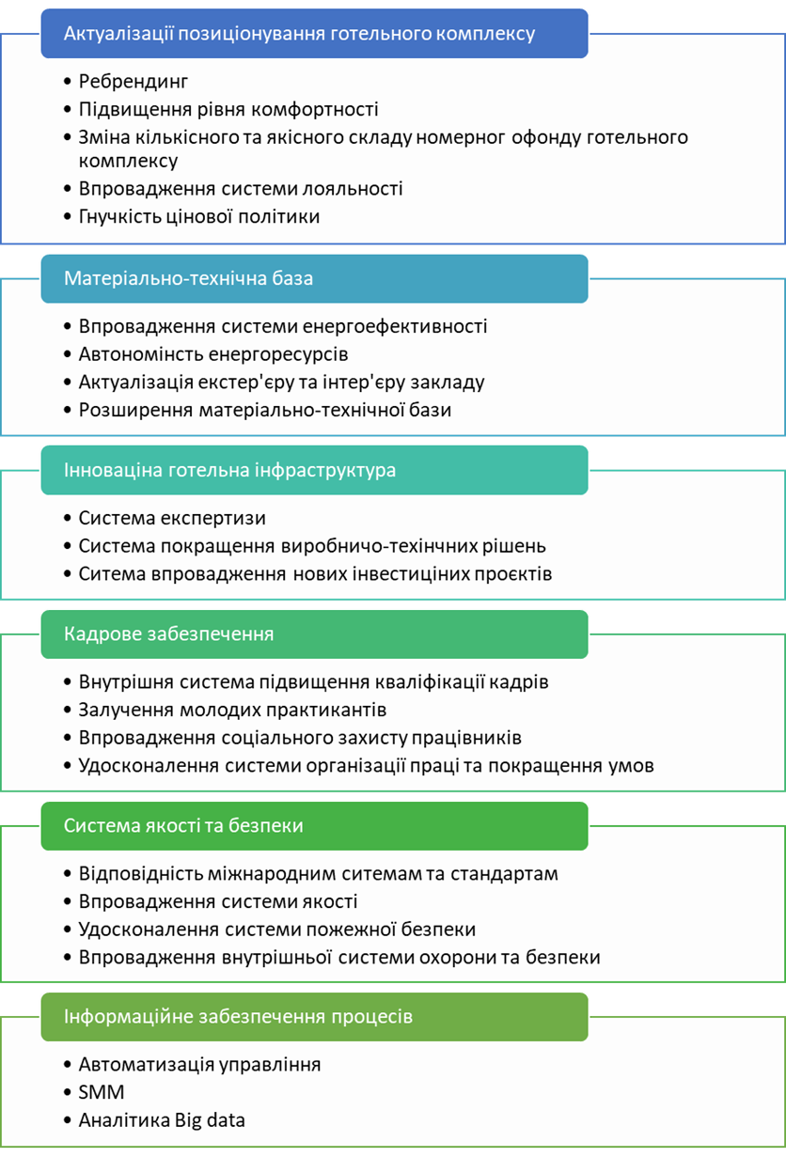
13
Матриця інноваційних рішень підвищення конкурентоспроможності закладу готельного господарства «Дикий мед»

Slide 15
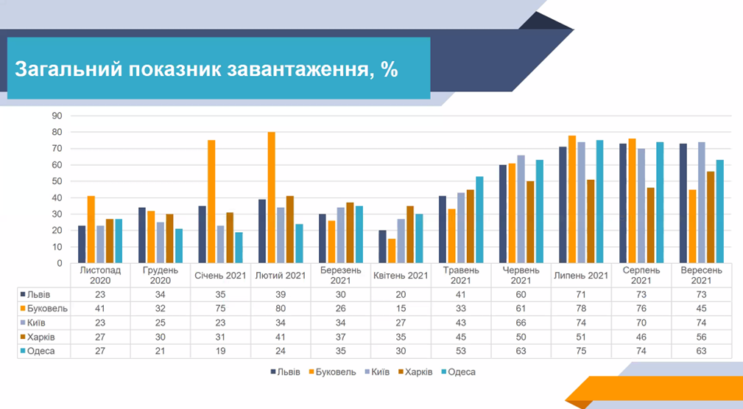
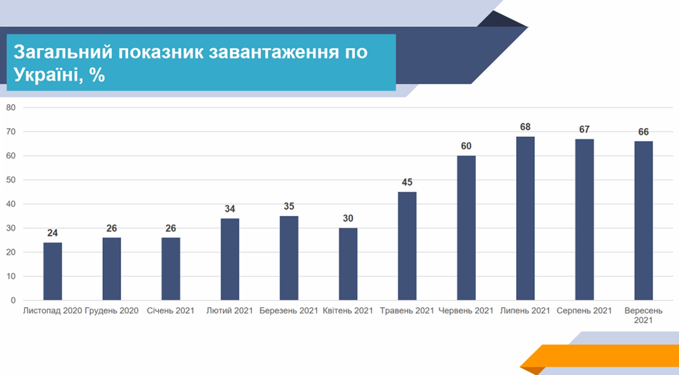
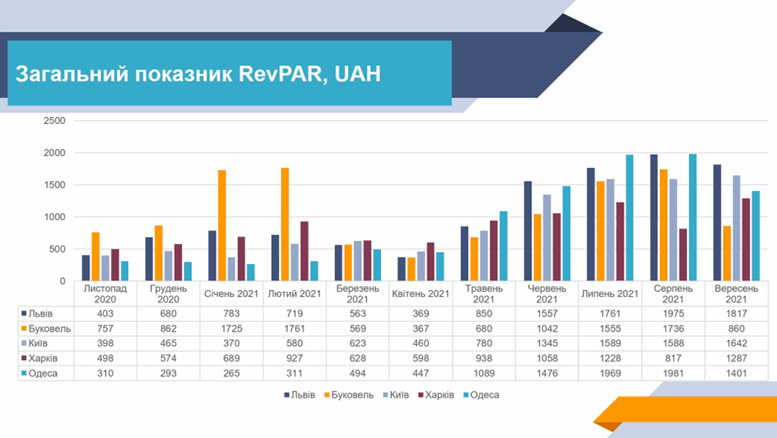
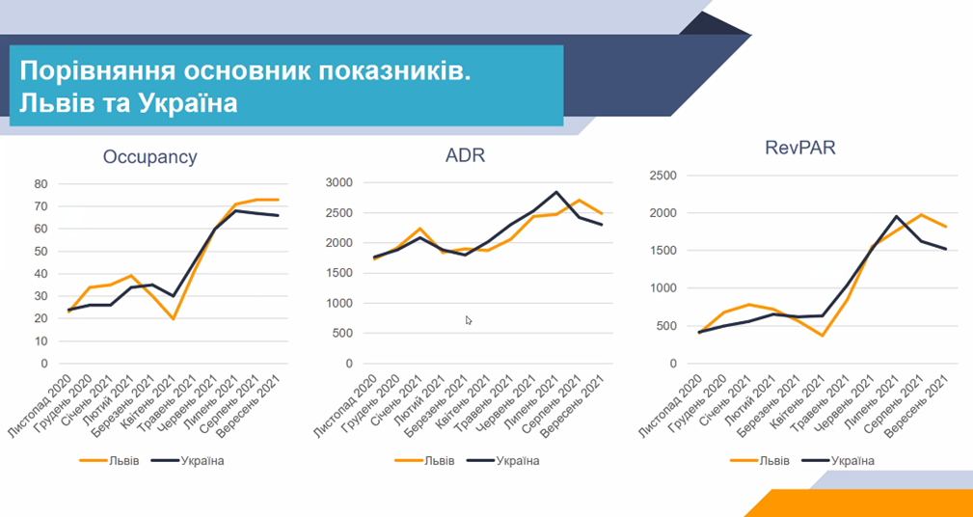
Удосконалення процесу управління інноваціями в закладі за рахунок впровадження системи HOTELMATRIX
14

Slide 16
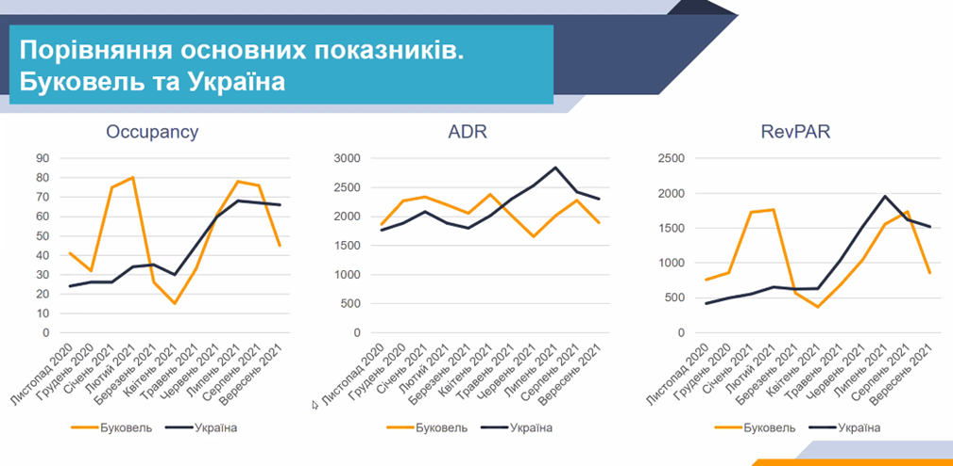
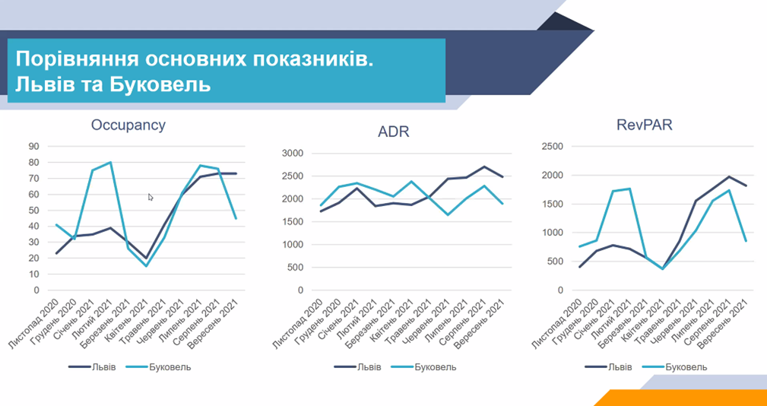
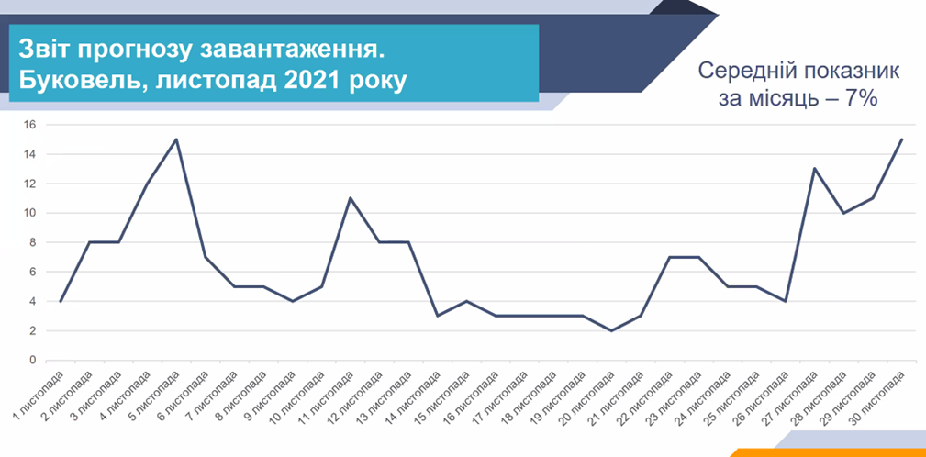
Удосконалення процесу управління інноваціями в закладі за рахунок впровадження системи HOTELMATRIX
15

Slide 17
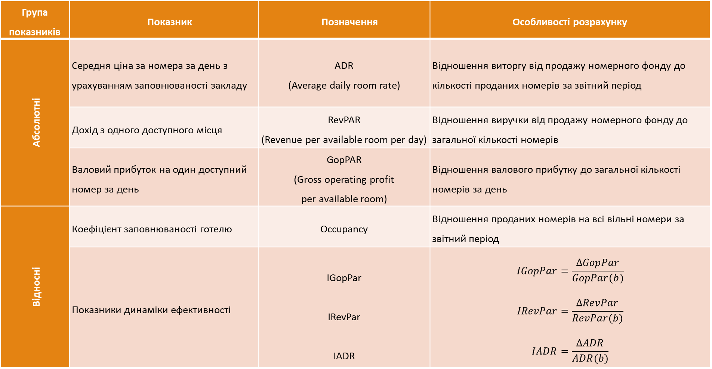
Методологія розрахунку підсумкових показників оцінки ефективності діяльності готелю закладу готельного господарства «Дикий мед»
16
Група показників | Показник | Позначення | Особливості розрахунку
Абсолютні | Середня ціна за номера за день з урахуванням заповнюваності закладу | ADR (Average daily room rate) | Відношення виторгу від продажу номерного фонду до кількості проданих номерів за звітний період
 | Дохід з одного доступного місця | RevPAR (Revenue per available room per day) | Відношення виручки від продажу номерного фонду до загальної кількості номерів
 | Валовий прибуток на один доступний номер за день | GopPAR (Gross operating profit per available room) | Відношення валового прибутку до загальної кількості номерів за день
Відносні | Коефіцієнт заповнюваності готелю | Occupancy | Відношення проданих номерів на всі вільні номери за звітний період
 | Показники динаміки ефективності | IGopPar IRevPar IADR | $$IGopPar=\frac{∆GopPar}{GopPar(b)}$$ $$IRevPar=\frac{∆RevPar}{RevPar(b)}$$ $$IADR=\frac{∆ADR}{ADR(b)}$$

Slide 18
Висновки
1. Під час виконання кваліфікаційної роботи магістра було виявлено, що готельним підприємствам для підвищення стійкості та адаптаційної спроможності до змін споживчої поведінки в умовах фінансової кризи необхідно цілеспрямовано проводити організаційні зміни, які неможливі без управлінських інновацій, що виступають у світовій практиці господарювання джерелом конкурентних переваг.
На підставі літературного огляду наукових джерел та дослідження стратегій розвитку міжнародних готельних мереж були визначені перспективні напрямки впровадження інновацій та особливості їх організаційно-управлінських рішень в індустрії HORECA, а саме удосконалення бізнес-процесів управління та інновації у ринковій поведінці готельного підприємства.
2. Розглянуто особливості впровадження їх у роботі готельного комплексу «Дикий мед» (с. Татарів). Одним з важливих факторів ефективної діяльності цього закладу є перелік основних та додаткових послуг, їх якість та рівень професіоналізму персоналу. Перелік послуг у такому випадку можна розглядати як певну комплексну послугу, яка має певний рівень унікальності, що для розглядається на конкурентному ринку як відносна інновація. Але цього може бути замало, тому проведені дослідження механізмів та видів впровадження додаткових інновацій. В роботі проведено функціональну оцінку закладу готельного господарства «Дикий мед», розглянуто конкурентну ситуацію, проведені оцінки конкурентного середовища, оцінено систему керування в закладі.
3. Для удосконалення системи управління інноваціями розглянуто особливості моделювання процесу управління інноваціями готельного підприємства.
4. За результатами проведеної роботи запропоновано впровадження у роботу закладу механізму поглибленої оцінки конкурентного середовища з використанням системи аналізу Big Data «Hotel Matrix»
5. Розроблено методології оцінки ефективності запропонованих заходів. Як критерій ефективності готельного підприємства «Дикий мед» було запропоновано оцінювати показники, що встановлюють залежність доходу та прибутку закладу готельного господарства від рівня його завантаження та наведені до одного номеру дня.

